Slide 1
人类的救主

Slide 2
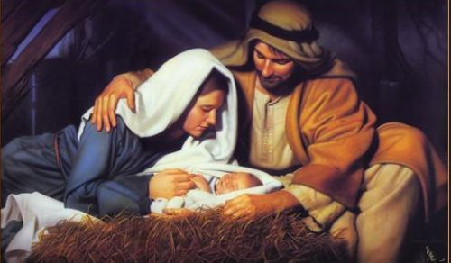

Slide 3
她将要生一个儿子。你要给他起名叫耶稣。因他要将自己的百姓从罪恶里救出来。
马太福音1:21

Slide 4
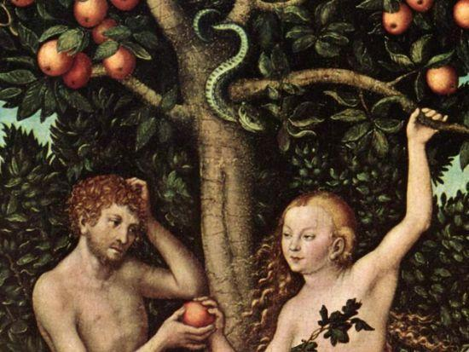

Slide 5
神爱世人，甚至将他的独生子赐给他们，叫一切信他的，不至灭亡，反得永生。
约翰福音3:16

Slide 6
《一件礼物》 1/4
有一件礼物你收到没有
眼睛看不到你心会知道
这一件礼物心门外等候
是为了你准备别人不能收

Slide 7
《一件礼物》 2/4
生命有限时光也会走
如果你不珍惜机会难留
礼物虽然好如果你不要
你怎么能够得到怎么能得到

Slide 8
《一件礼物》 3/4
亲爱的朋友你是否想到
马槽的婴孩是为你而来
亲爱的朋友你是否了解
最好的礼物是人子主耶稣

Slide 9
《一件礼物》 4/4
生命有限时光也会走
如果你不珍惜机会难留
礼物虽然好如果你不要
你怎么能够得到怎么能得到

